Slide 1
TAD: Python y CUDA en Computación de Altas Prestaciones
Alejandro Samarín
Lionel Aster Mena García
Sergio Armas Pérez

Slide 2
Introducción
Una GPU es un procesador especializado diseñado para el tratamiento gráfico.
Su capacidad se basa en un alto grado de paralelismo que puede llegar a hacerla más eficiente que una CPU para manipular cantidades masivas de datos, lo que puede aplicarse para otros algoritmos (GPGPU).
Podemos encontrar GPU en tarjetas gráficas, placas base e, incluso, integradas en algunas CPU (Intel HD, AMD Fusion, Proyecto Denver).

Slide 3
Introducción
CUDA (Compute Unified Device Architecture) es una estructura de computación paralela desarrollada por NVIDIA que permite codificar algoritmos en sus GPU.
El lenguaje de programación empleado es una variación de C que contiene extensiones para trabajar con la GPU y ciertas restricciones.
Diversos programadores, ajenos a NVIDIA, han creado wrappers para CUDA en Java, Perl...

Slide 4
Introducción
PyCUDA es un wrapper de Python para CUDA desarrollado por Andreas Klöckner.
Python es un lenguaje interpretado de muy alto nivel cuyo uso está en auge.
Su principal ventaja consiste en abstraer al programador de la gestión de memoria, así como presentar una sintaxis clara y unas potentes estructuras de datos.
La librería SciPy provee interesantes funciones.

Slide 5
Modelo CUDA
Escalabilidad del paralelismo, basado en tres puntos claves:
Jerarquía de hilos.
Memoria compartida.
Sincronización por barrera.

Slide 6
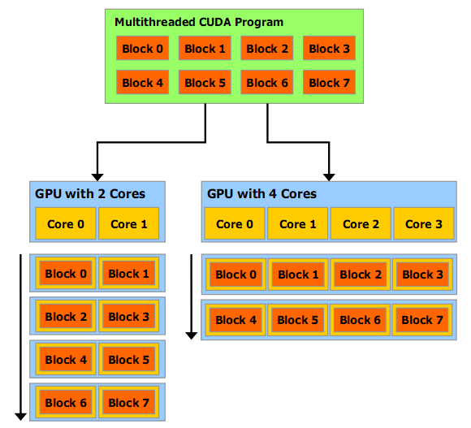

Slide 7
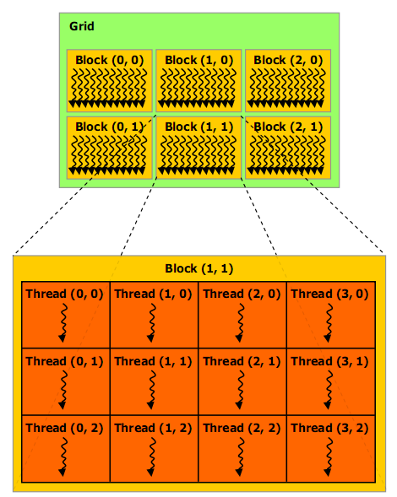
Modelo CUDA: Hilos
Los hilos están contenidos en Bloques, y los bloques dentro de Grids.
Identificador de hilo threadIdx.
Identificador de bloque blockIdx.

Slide 8
Modelo CUDA: Memoria
Cada hilo posee su memoria local privada.
Cada bloque de hilos posee su memoria compartida.
Todos los hilos pueden acceder a la memoria global.
Adicionalmente existen 2 tipos de memorias de solo lectura y acceso global: memoria de texturas y memoria constante.

Slide 9
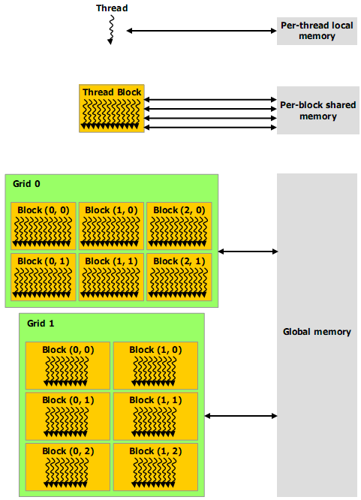

Slide 10
Modelo CUDA
Kernels: ejecutado por hilos en paralelo.
Sincronización por Barrera.
Estructura Host-Device:
Hilos CUDA se ejecutan en device.
Resto del programa en el host.
Espacios de memoria propios.
Transferencia de datos host-device.

Slide 11
Modelo CUDA: Ventajas
Incrementar el número de núcleos computacionales.
Provee de granularidad fina en el paralelismo de los datos y los hilos.
Extiende el lenguaje con un conjunto reducido de instrucciones.

Slide 12
Hardware Utilizado
 | NVIDIA Tesla C2050 | NVIDIA Tesla C1060
Capacidad de cómputo | 2.0 | 1.3
Numero de Multiprocesadores/núcleos | 14 (32 núcleos) | 30 (8 núcleos)
Total de Núcleos | 448 | 240
Memoria Global | 2.62Gb | 4Gb
Memoria Compartida/bloque | 48Kb | 16Kb
Máximo hilos/bloque | 1024 | 512
Dimensión Max. bloque | 1024 x 1024 x 64 | 512 x 512 x 64
Dimensión Max. grid | 65535 x 65535 x 1 | 65535 x 65535 x 1

Slide 13

«Hola mundo» en PyCUDA
Inclusión de las librerías necesarias.
Carga de los datos en la memoria.
Reserva de espacio en el dispositivo.

Slide 14


«Hola mundo» en PyCUDA
Transferencia de datos al device.
Ejecución del kernel.
Transferencia al host.

Slide 15
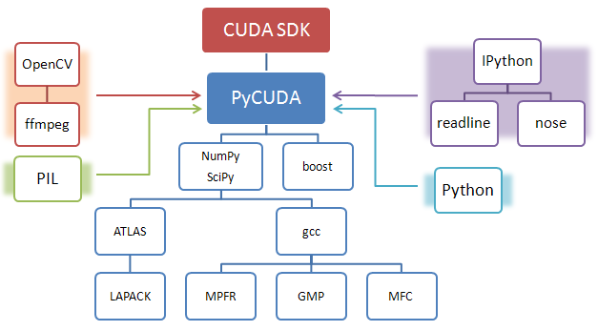
Software Framework

Slide 16
CPU vs GPU

